Slide 1
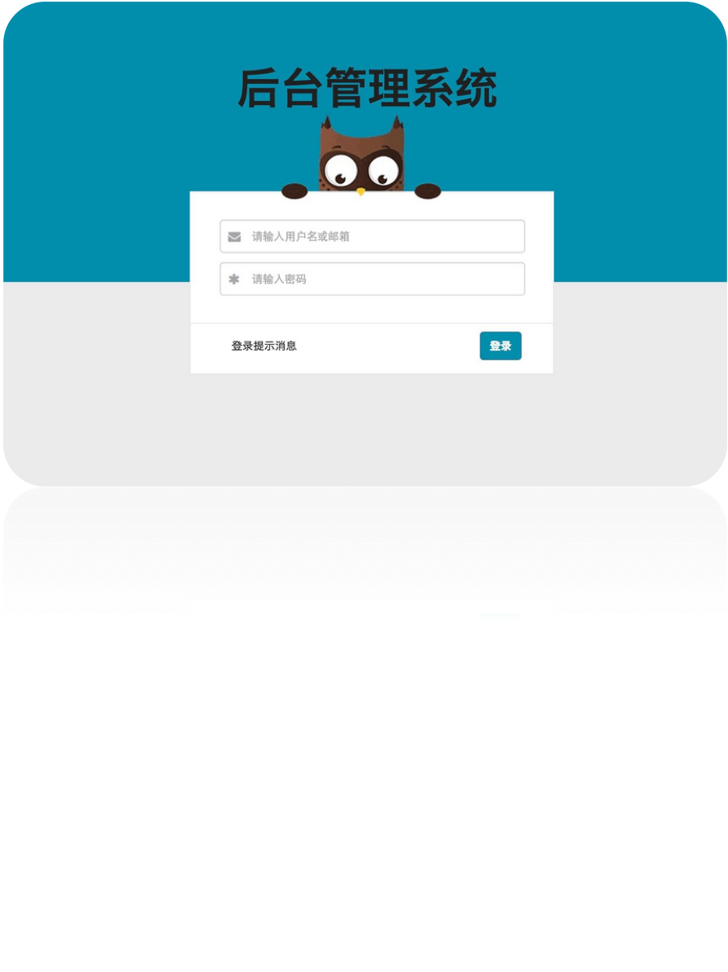


权限后台管理
张吉
讲师
Notes:
千万不要总想着空想和拿来即用，试着自己去规划思路和流程，一点点规划，最后串起来就是个庞大的系统。如果不能开始，永远都不会拥有。
有人觉得这也简单，那也简单，比如产品结构图、流程图，当你真正拆解的时候，你就会发现这个模块怎么分，怎么写，怎么画。
不要让自己成为一个看戏的人，分享与获取同样重要！

Slide 2


产品后台设计大纲
什么是产品后台
后台产品的分类
后台设计之路
后台产品如何设计
新产品后台设计

Slide 3
后台产品如何设计
权限后台如何设计

Slide 4
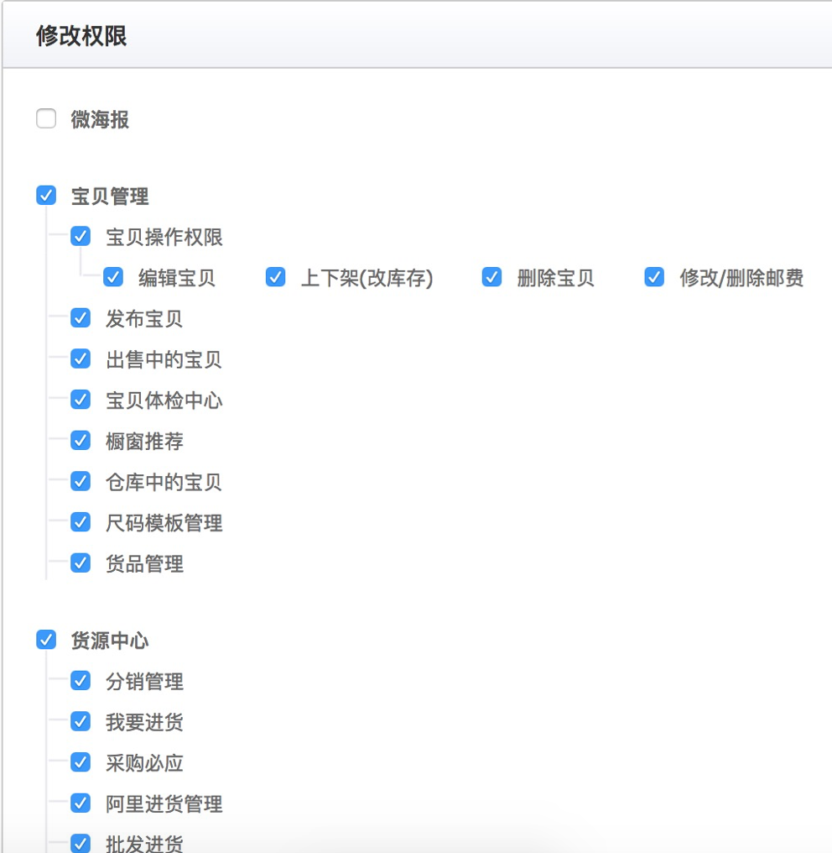
后台产品如何设计
权限模块设计？
用户角色，包含系统管理员、部门管理员、普通用户；
用户权限，可根据部门划分，可根据用户特殊需求进行赋权；
Notes:
不是难，是你们没有认真分析，思考；
思考清除逻辑，都很简单；

Slide 5
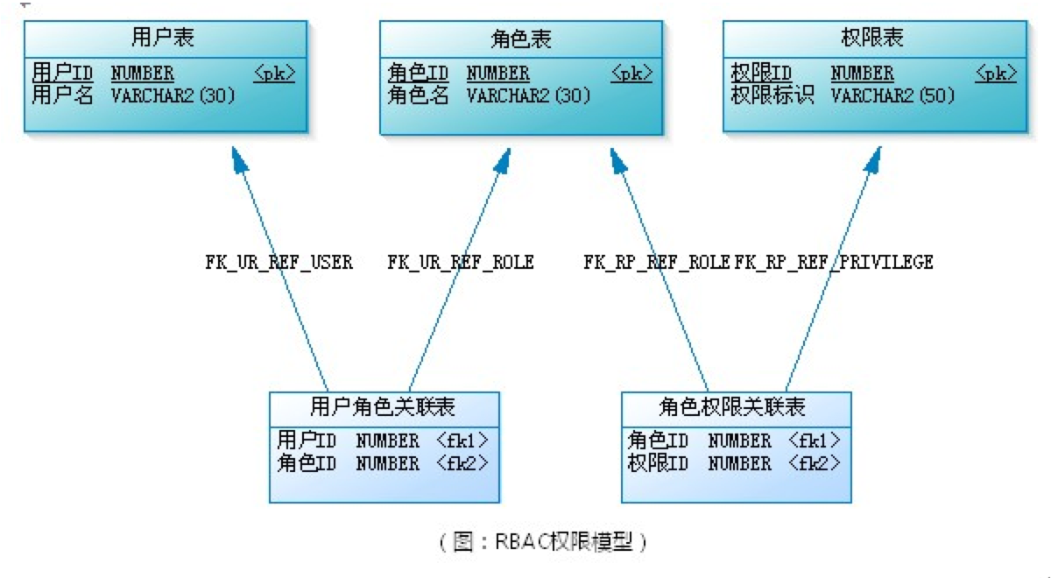
后台产品如何设计
RBAC权限模型

Slide 6
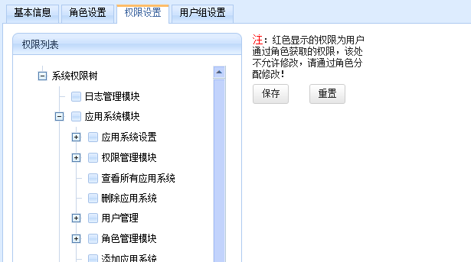
后台产品如何设计
权限模块设计？
树状权限分级结构图
角色权限配置
个人权限查看
单个权限配置
单个权限申请
Notes:
权限的分配要合理，很多公司分配给部门权限的时候很随意，部门要什么权限就给什么权限，其实这是有隐患的，我们更多需要更深入的考虑部门能有什么权限，而不是要什么权限，而这一块往往被忽略。
归根到底我想强调一件事情，权限的管理，如何从公司制度上重视，即如何规范权限的分配，即那个部门哪个员工要哪个权限都需要进行审批或邮件知会后才能帮其配置，还有哪些数据要设置权限，哪些操作要设置权限，这些权限管理过程才是权限系统的核心，恰恰这些核心的东西在系统上是体现不出来的。前期的不经意就会在后期会变成麻烦，不仅影响业务效率，更会导致风险危机。权限管理最终是为了风控，如果权限的风控意识没做好，权限系统做的再好也是枉然。

Slide 7
本周作业
本周作业
1、制作移动端原型；
2、完成各业务点流程图；
Notes:
还有什么疑问？

Slide 8
产品手记
产品手记介绍
产品手记以学习、互助、分享为核心学习理念，提倡永久学习，永久互助、永久分享，推动所有学员的知识不停迭代，不停进步。
比邻学院是“产品手记”旗下品牌。取自“天涯若比邻”。
官网网站：www.chanpinshouji.com
比邻学院官网：www.bilinxueyuan.com
腾讯课堂地址：https://cpsjpm.ke.qq.com
简书地址：http://www.jianshu.com/u/b978c53a9db7
Notes:
景阳

